Slide 1
“Anatomy Easy”
Análisis y Diseño de Sistemas (3303)
Integrantes:
Gutierrez, Marysol
Palacios, Micaela.

Slide 2
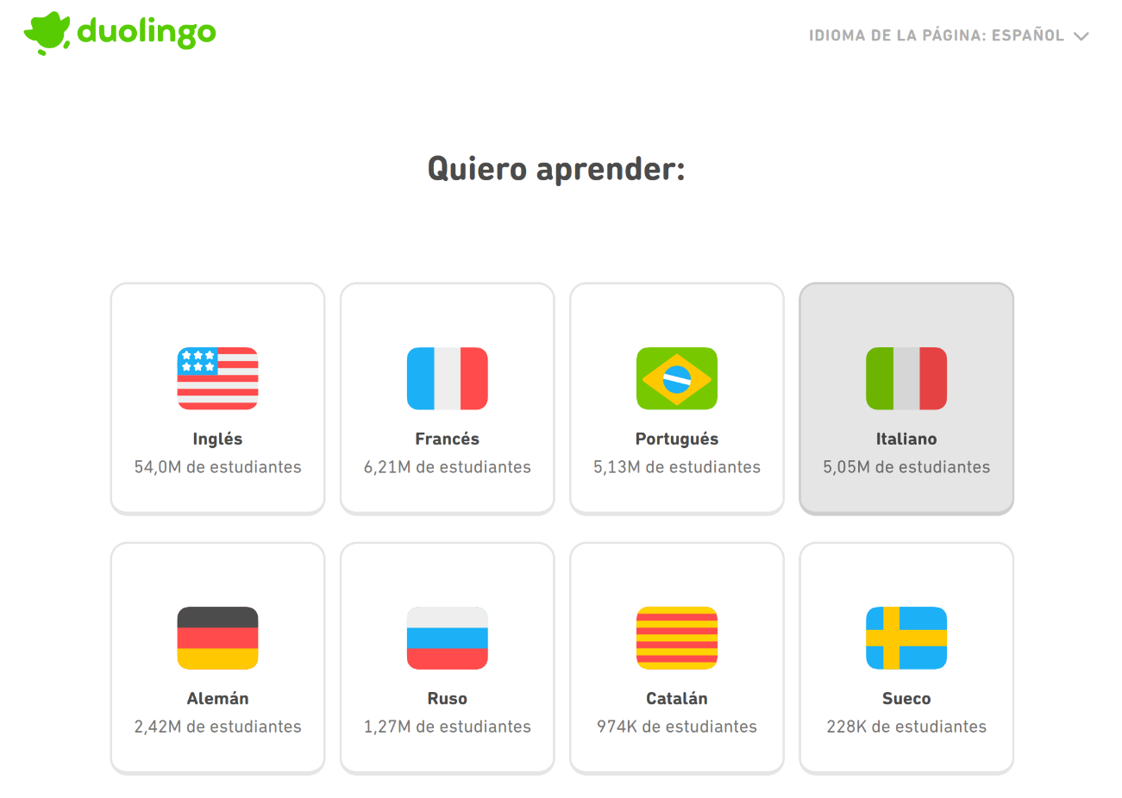
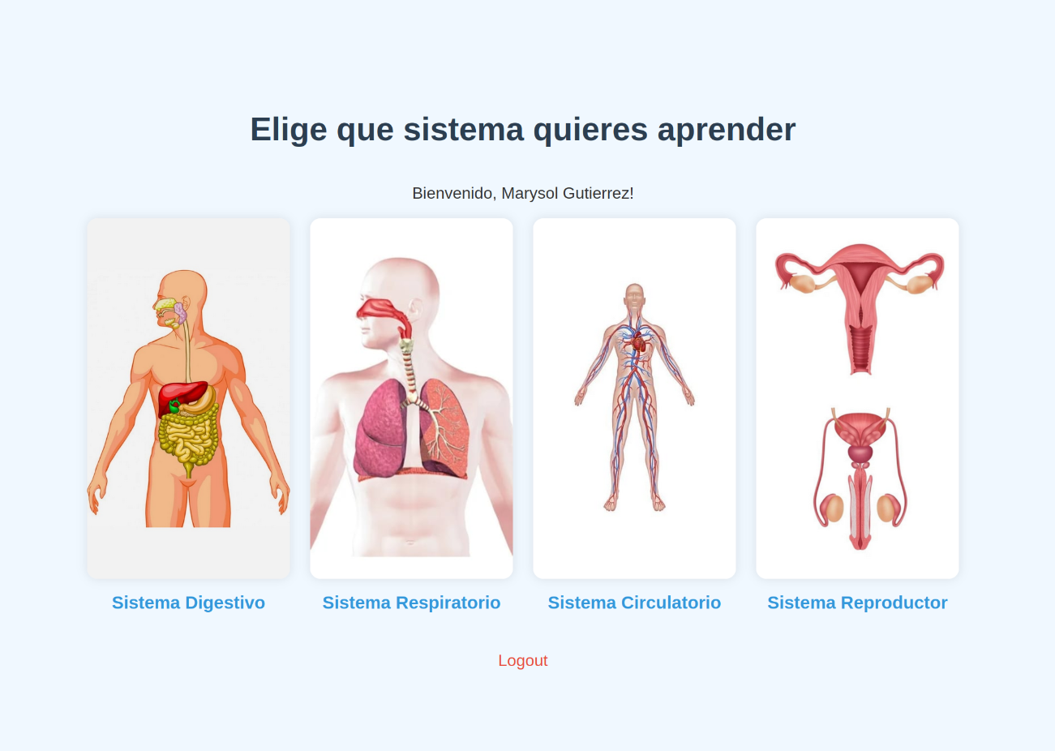
¿QUÉ DEBÍAMOS REALIZAR?
Una aplicación web diseñada para la enseñanza de temas específicos, en este caso dedicada a los sistemas del cuerpo humano.
La idea planteada era realizarlo de manera similar a “Duolingo”.

Slide 3
¿CÓMO EMPEZAMOS?
PRUEBA DE DISCOVERY
Se llevó a cabo el proceso de investigación y análisis antes de comenzar el desarrollo del proyecto, realizando un SRS (Documentación de la Especificación de Requerimientos de Software), identificando requerimientos funcionales y no funcionales
Interfaz atractiva
Proporción de lecciones
Crear usuario
Fácil
uso
Elección del sistema
Seguridad en los datos

Slide 4
¿CÓMO SE REALIZÓ?
Diseño
MODELADO DE LA ARQUITECTURA DEL SISTEMA
Definición de la estructura de la aplicación a través de un diagrama de clases.

Slide 5
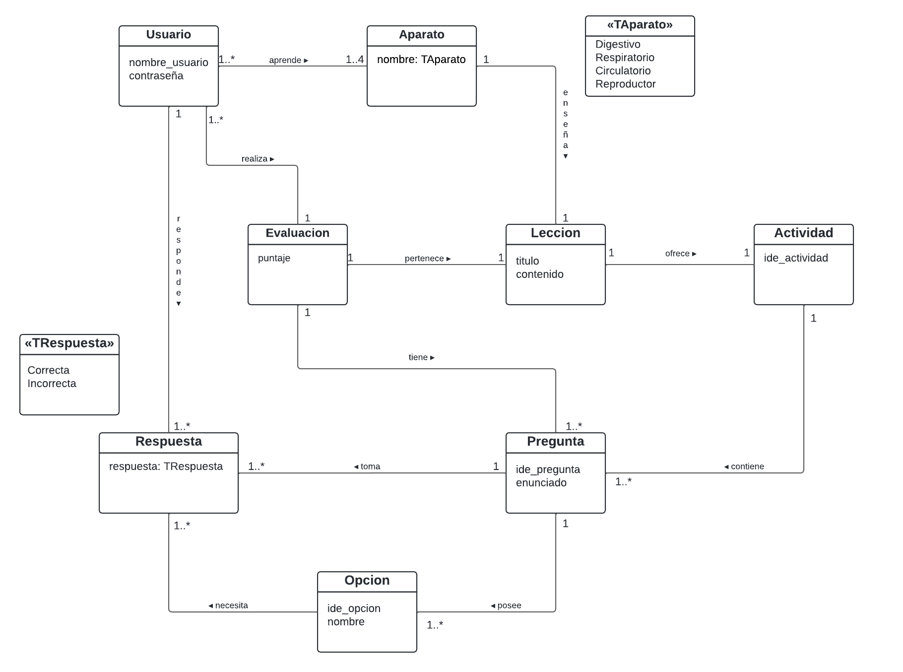
Diagrama de clases - UML
“Anatomy Easy”

Slide 6

¿CÓMO SE REALIZÓ?
Implementación - Stack Tools
Microframework para aplicaciones web en Ruby
¿EN QUE LO USAMOS?
Manejar solicitudes como GET Y POST
Páginas de registro
Preguntas
Sesiones del usuario
Selección del sistema
Sinatra

Slide 7
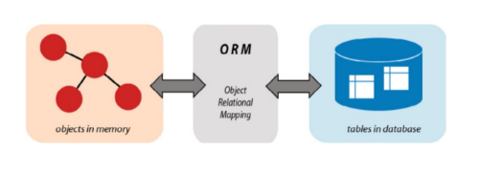
Sinatra
¿EN QUE LO USAMOS?
Plantillas ERB (Embedder Ruby)
Generar contenido HTML
Facilitando la finalización
Sinatra con ActiveRecord
Maneja la interacción con la base de datos.
Incluye la definición de modelos, migraciones

Slide 8
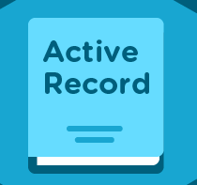
¿CÓMO SE REALIZÓ?
Implementación - Stack Tools
Biblioteca ORM (Object-Relational Mapping) para Ruby.
Proporciona abstracción que permite a los desarrolladores interactuar con la base de datos utilizando objetos de Ruby en lugar de escribir directamente consultas SQL.

Slide 9
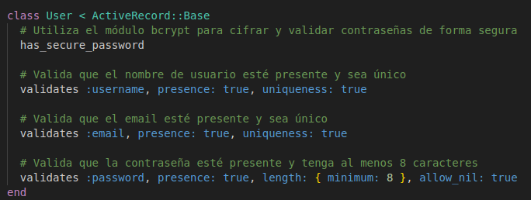
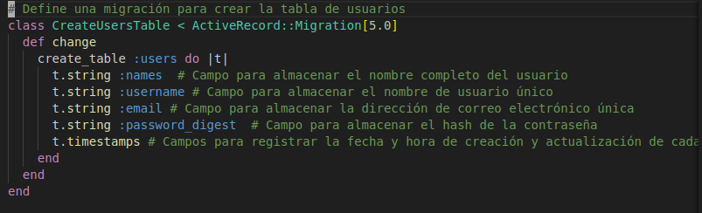
Cada modelo corresponde a una tabla en la base de datos
Facilita la creación, lectura, actualización y eliminación de registros en la base de datos.
Define cambios en la estructura de la base de datos a través de migraciones.

Slide 10
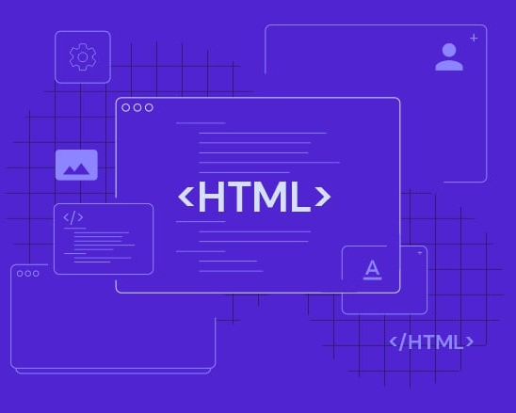
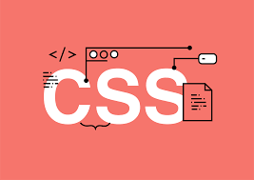
¿CÓMO SE REALIZÓ?
Implementación - Stack Tools
Construir y estilizar
la interfaz de usuario.
Lenguaje utilizado para crear páginas web.
Lenguaje utilizado para describir la presentación de un documento HTML. Define cómo los elementos HTML deben ser mostrados en pantalla.

Slide 11
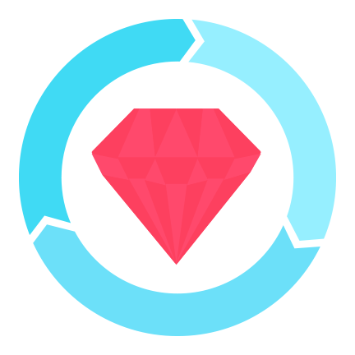
¿CÓMO SE REALIZÓ?
Testing - RSpec
Herramienta de testing para el lenguaje de programación Ruby.
Se utilizó para asegurarnos de que los diferentes componentes del sistema funcionan correctamente.
Pruebas
User
Question
Option

Slide 12
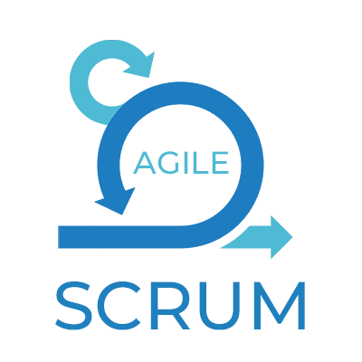
¿CÓMO SE REALIZÓ?
Scrum
Es un sistema de desarrollo ágil, iterativo e incremental.
Sprints: Dividimos nuestro trabajo en Sprints de 2 semanas.
Sprint Planning: Durante estas reuniones, discutimos qué tareas íbamos a abordar en el próximo Sprint.
Daily Scrum: Nos reunimos diariamente para discutir el progreso y cualquier bloqueo.
Sprint Review: Al final de cada Sprint, mostramos el incremento de la aplicación y recogimos feedback.
Sprint Retrospective: Reflexionamos sobre lo que salió bien y qué podríamos mejorar para el próximo Sprint.

Slide 13
¡MUCHAS GRACIAS!
Los invitamos a ver una demostración de nuestra aplicación …

